Slide 1
分享图书资源和位置信息
处理并保存图书资源信息，划分用户兴趣，处理位置信息，建立书圈信息
用户
提供附件图书资源和书圈信息
图书共享平台

Slide 2
图书管理系统
图书资源共享
书圈社交交友
文化场所服务
提供图书交换保存，用户交流讨论的场所，增加其客源促进销售
基于阅读历史进入兴趣书圈
基于位置分享借阅图书
用户
商家

Slide 3


BookShare

Slide 4
寻书
分享书籍
填写信息
书籍库
书籍推荐
分享位置
提供书籍信息
书圈交流
提供位置信息
附近场所库
书圈信息库
交友吧地点推荐
图书流动条件及限制
信誉值
双方协商聊天借书
用户信息库
成功借还图书栏

Slide 5
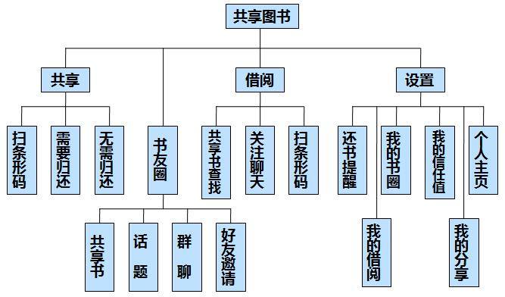

Slide 6











图书共享
图书共享
位置
搜索
最新资讯：
LOGO
广告流动
亲爱的书友：
账号：
我要共享
我要还书
密码：
注：您的每次分享都将为您的共享等级加分噢
扫码分享
手动输入
附近书圈：
登陆
加 入
附近会友点：
其他登陆方式
查 看
QQ
微信
简书
返回
首页
觅书
消息
个人中心

Slide 7
我要共享功能栏
觅书发现
图书详情
联系书主
智能排序
筛选
图书名称
标签
图书图片
图书图片
图书名称
需要归还
头像
作者
出版社 时间
距离
分享人
用户名
性别 年代
信任值
头像
个性签名
图书简介
借 阅
底部导航栏
留言
收藏
发送消息
返回首页

Slide 8
发送消息
分享图书
上传详情
ISBN码：
图书图片
图书名称
消息内容主体
作者
出版社 时间
请输入书本后面的ISBN码
标签
上传
个人阅读心得:
发 送
分享类型：
需要归还
无需归还
确认分享

Slide 9
借阅书籍
我的
附近书圈
图书名称
昵称
书圈名
图书图片
头像
性别 年代
书圈简介
我要归还
作者
出版社 时间
个性签名
图书图片
图书名称
我要归还
作者
出版社 时间
我的分享
我的借阅
诚信值
图书图片
图书名称
我要归还
我的地址
我的收藏
作者
出版社 时间
我管理的书圈:
我加入的书圈:
底部导航栏

Slide 10
图书详情
书圈主页
借阅书籍
图书名称
标签
书圈名称
图书图片
圈主：昵称
需要归还
分享人
书圈简介
用户名
性别 年代
信任值
头像
个性签名
图书简介
查看成员 105人
查看书籍 106本
联系书主
确认归还
申请加入
归还中...
归还成功

Slide 11

数据库：
用户信息表。
商家信息表。
图书信息表。
扫码借书

